Slide 1
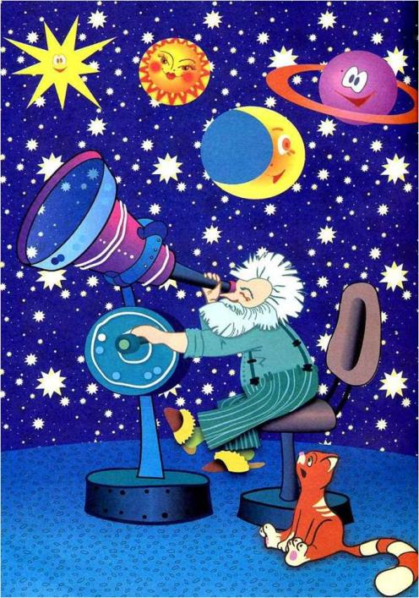
Жылдыздар! Жетекчиси:Байжигитова Динара Аткарган:Кадырбеков Айдар
№68 ГМ
«Космостун биз билбеген
сырлары»

Slide 2
Теманын актуалдуулугу: Азыркы учурда илим техниканын өнүгүүсү менен адамдардын колу космоско жетип жатат. Дүйнɵ окумуштуулары, астрономдор «КОСМОСТО ЖАШОО БАРБЫ? – деген суроонун үстүндө ар кандай изилдөөлөрдү жүргүзүп, изилдеп жатышат.

Slide 3
Изилдɵɵнүн максаты: Космостун биз билбеген сырлары жɵнүндɵ изилдɵɵ, үйрɵнүү. Изилдɵɵ обьектиси: Жылдыздар

Slide 4
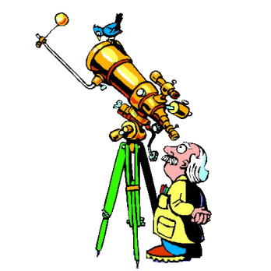
Жылдыз -
бул ядронун өзгөчө жылуулук реакциясынын жыйынтыгында жарык жана жылуулук берүүчү гиганттык газ шарлары.
Көрүүсү жакшы киши ар бир жарым шар боюнча 3000 жылдызды, ал эми асмандан 6000 дей жылдызды көрө алат.

Slide 5
Биринчи космонавт
Юрий Алексеевич Гагарин
Ал12- апрелде 1961-жылы
космоско учкан.

Slide 6
Асмандагы "жылдыздар" жөнөкөй көзгө жымыңдап кичинекей оттун жарыгы сыяктуу көрүнөт. Чындыгында ар бир жылдыз - жарык чыгаруучу өтө ысык, зор шар. Ал негизинен газ абалындагы суутек менен гелийден турат. Күн - ошондой жылдыздардын бири, ал эми жылдыздар бизден өтө алыс турган күндөр. Жылдыздардын борборундагы газдар өтө катуу кысылган жана абдан ысык. Алардын температурасы миллиондогон градуска жетет.

Slide 7
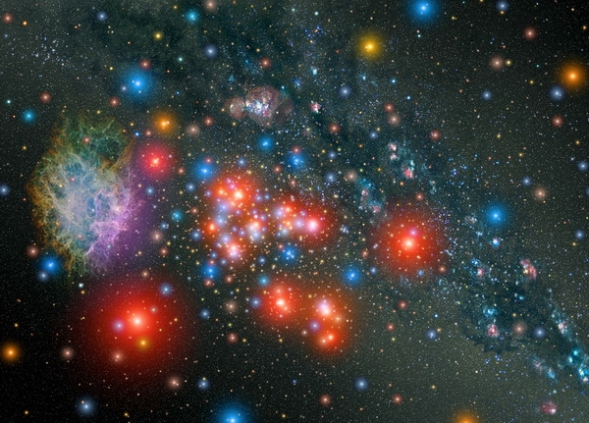
«Жылдыздар алардын температурасына жараша бɵлүнɵт.
Муздак жылдыздар.
Ысык жылдыздар
(мисалы Күн).
Эң ысык жылдыздар-
10 миң градус
Эң жарык жана ысык жылдыз–
анын температурасы30 миң
градустан жогору

Slide 8
"Жылдыздар" көлөмү боюнча бири-биринен абдан айырмаланышат. Гигант жана эң кичине карлик жылдыздары бар.
красный
карлик
обычный желтый
карлик типа Солнца

Slide 9
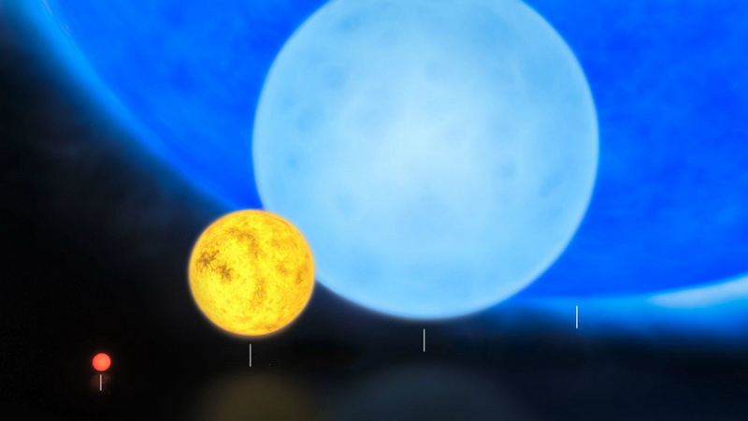
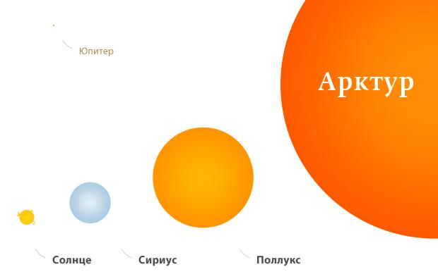
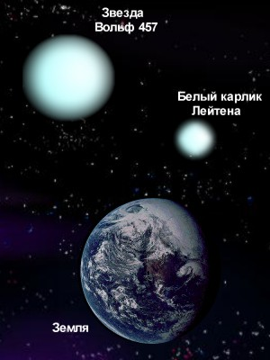
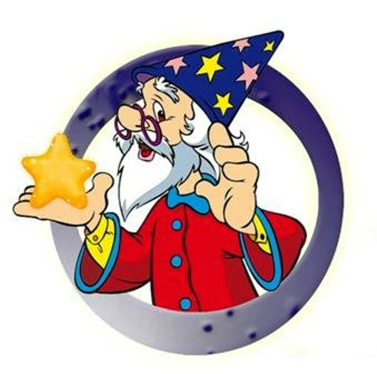
Юпитер
ак
карлик
кызыл
карлик
Кɵгүш
карлик
Гигант
жылдызы
Күн
Солнце
Сириус
Поллукс
Эң кичинекей жылдыз– ак карлик.
Эң чоң жылдыз күндɵн 2400 эсе чоң.
Ак карлик менен жердин
айырмасы бир аз эле болот

Slide 10
Кош жылдыздар –бул система эки жылдыздан турат,негизги жылдызы сары,ал эми анын спутниги кɵк же ак жылдыз болот.

Slide 11
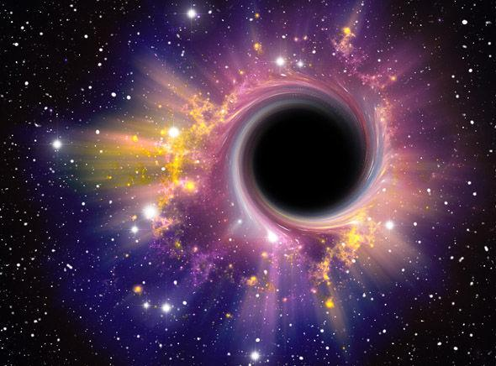
Түнкү асман. «Саманчынын жолундагы» үркɵр жылдыздарынын арасында кара тешик турат. Кара тешик деген эмне? Ага жутулган жылдыздар эмне болот ? деген суроо дагы деле окумуштууларды ойлондурат.

Slide 12
Жылдыздуу асман табышмактуу жана сырдуу. Биздин галлактика «Саманчынын жолу» деп аталат. Анда 200 миллиард жылдыз бар.

Slide 13
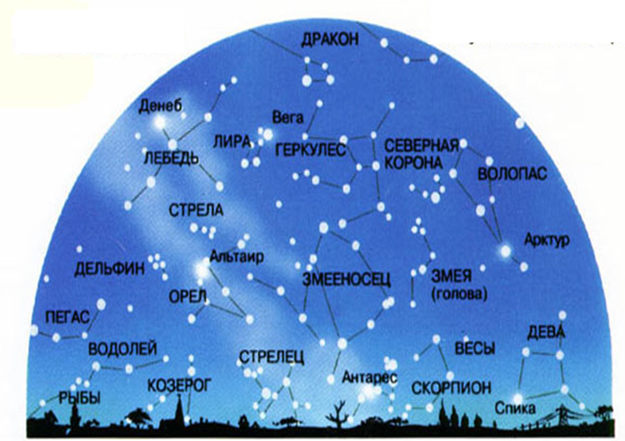
Жылдыздуу асманда 88 топ жылдыз бар. Аларга адамдар ар кандай аттарды,мифтердеги баатырлардын аттарын ыйгарышкан.

Slide 14
Жылдыздар дайыма орундарынан жылып, абалын ɵзгɵртүп турушат.

Slide 15
Топ жылдыздар чоң жетиген жана кичи жетиген.

Slide 16
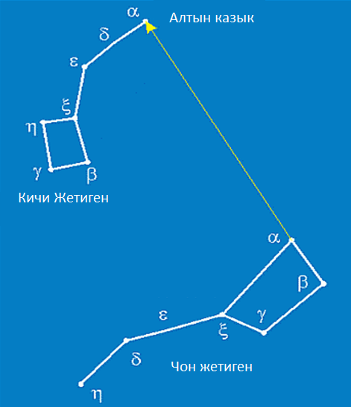
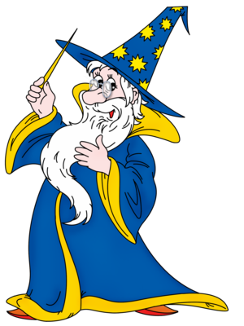
Эң белгилүү болгон топ жылдыз - Чоң Жетиген. Аны табуу менен андан анча алыс эмес жерде жайгашкан Кичи Жетиген топ жылдызын кɵрүүгɵ болот. Анын эң жарык жылдызы Алтын казык.

Slide 17
Букачаар топ жылдызы

Slide 18
Жылдыздуу асман – Улуу табият китеби.

Slide 19
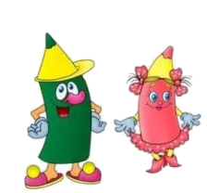
Корутунду
Жылдыздуу асмандын табышмактуу жана кызыктуу экенин билдим.

Slide 20
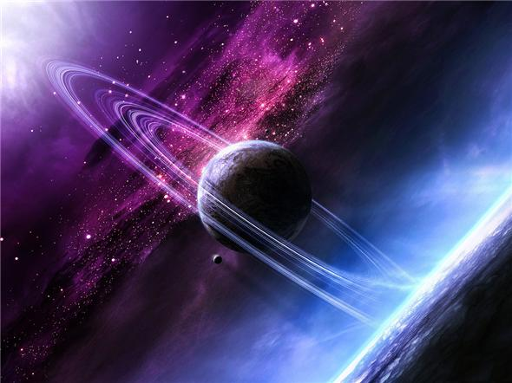
Кɵңүл бурганыңыздарга рахмат!

